Slide 1
数据库设计实例
计算机科学与工程系编
二零零二年十二月

Slide 2
数据库设计实例一
某学院有基本实体集：系、教师、学生和课程。
它们各有属性：
系：系编号、系名，位置
课程：课程号，课程名称，开课学期
学生：学生学号，学生姓名、性别、地址
教师：员工号，教师姓名，办公室

Slide 3
实体间有联系：
每个系有一位系主任，有多位教师；
一个教师仅在一个系任职；
每个系开设多门不同课程；
每门课程各由一位教师授课；
一个学生可以在不同的系选修多门课程。

Slide 4
存在联系有：
1对1： 系与系主任（系主任是教师）
1对多： 系与教师、系与课程，教师与课程
多对多：学生与课程

Slide 5
因此有E-R图
系
1 1 1
开设 领导 任职
N 1
N
课程 N 授课 1 教师
P
选修
N
学生
图 实体-联系图样例

Slide 6
得到以下学院落数据库关系模式：
系（系编号，系名，教师编号#，位置）
课程（课程号，系编号#， 教师编号#，课程名称，开课学期）
学生（学号，姓名，姓别，地址）
教师（员工号，教师姓名，系编号#，办公室号）
选课（学号#，课程号#，选课日期，实践成绩，考试成绩）

Slide 7
在以上模式中，
关系系的外键教师编号表示联系领导，以说明这个联系的成员是对系强制的。
关系课程中的外键教师编号和系编号分别表示联系授课和提供。课程实体集是每一个这些联系的强制成员。
关系教师内的外键系编号表示系与教师之间的联系属于。教师是它们的强制成员。
最后，由M：N联系引出关系选课。

Slide 8
数据库设计实例二
虚拟主机业务管理
有实体：
职工（职工号、姓名、性别、出生年月、工作类别、职称、密码、备注）
主机（主机序号、操作系统、生产厂商、状态、空间数量、备注）
用户单位（用户单位名称、联系人姓名、联系电话）

Slide 9
实体之间的关系
职工（销售员）与主机的管理关系是一对多的关系，一个销售员可销售多台主机，一台主机只能由一个销售员销售。
职工（运行维护员）与主机的维护关系是多对多关系，一个运行维护员可维护多台主机，一台主机能由多个运行维护员维护。
职工（管理员）与主机是一对多关系，一个管理员可管理多台主机，一台主机只能由一个管理员管理。
主机与用户单位及销售员之间存在租用关系，其中主机与用户单位是多对多的，一台主机可分配给多个用户单位，，一个用户单位可租用多台主机。每次租用由一位销售员经手。

Slide 10
得到以下关系模式
职工（职工号、姓名、性别、出生年月、工作类别、职称、密码、备注）
主机（主机序号、（管理员）联工号#、操作系统、生产厂商、状态、空间数量、备注）
用户单位（用户单位名称、联系人姓名、联系电话）
维护（（运行维护员）职工号#、主机序号#、日期、备注）
租用（顺序号、用户单位名称#、主机序号#、（销售员）职工号#、起始时间、终止时间、租用空间、备注）

Slide 11
数据库设计实例三
再就业信息管理
有实体：
职工（编号、姓名、性别、出生年月、工作类别、职称、工作年限、专业、学历）
企业（企业编号、企业名称、企业性质、联系人姓名、联系电话）
岗位（岗位编号、岗位名称、学历要求、职称要求、工种、工作年限）

Slide 12
数据库设计实例三
实体之间的关系
职工与岗位之间的申请关系是多对多的关系，一个职工可申请多个就职岗位，同样一个岗位能被许多职工申请。
岗位与企业之间的需求关系是多对多的关系。
职工、企业与岗位三者之间存在一个上岗关系，它们之间的关系是1：1：1的。

Slide 13
数据库设计实例三
关系模式
职工（编号、姓名、性别、出生年月、工作类别、职称、工作年限、专业、学历）
企业（企业编号、企业名称、企业性质、联系人姓名、联系电话）
岗位（岗位编号、岗位名称、学历要求、职称要求、工种、工作年限）
申请（申请序号、（职工）编号#、岗位编号#、申请日期、特别要求）
需求（岗位编号#、企业编号#、提出日期、需求人数、最低薪金）
上岗（职工编号#、岗位编号#、企业编号#、上岗日期）

Slide 14
数据库设计实例四
钢材仓库管理
有实体：
职工（工号、姓名、性别、出生年月、工种（销售员、采购员、仓库管理员））
仓库（仓库编号、仓库名称、地址、联系电话）
钢材（钢材号、钢材名、品种、规格）
供应商（供应商编号、供应商名称、地址、电话、联系人）

Slide 15
数据库设计实例四
实体之间有联系：
钢材与仓库之间有存放关系，它们是多对多的。
供应商与钢材之间有供应关系，它们是多对多的。
钢材、仓库与销售员之间有销售关系，它们是多对多的。
采购员、钢材与仓库之间有采购关系，它们是多对多的。

Slide 16
数据库设计实例四
关系模式
职工（工号、姓名、性别、出生年月、工种（销售员、采购员、仓库管理员））
仓库（仓库编号、仓库名称、地址、联系电话）
钢材（钢材号、钢材名、品种、规格）
供应商（供应商编号、供应商名称、地址、电话、联系人）
存放（仓库编号#、钢材号#、存放数量、安全库存量）
供应（供应商编号#、钢材号#、报价、备注）
销售（出库单号、钢材号#、仓库编号#、工号#、出库数量、出库日期）
采购（入库单号、钢材号#、仓库编号#、工号#、入库数量、入库日期）

Slide 17
数据库设计实例五
闲置设备管理
有实体：
设备（设备编号、设备名称、型号规格、单位）
使用部门（部门编号、部门名称、部门经理、电话号码）
客户（客户编号、客户名称、地址、电话）
评估公司（公司编号、公司名称、地址、电话、联系人）

Slide 18
数据库设计实例五
闲置设备管理
实体之间联系：
设备与使用部门之间有移交关系，是多对多的。
设备与使用部门之间有调拨关系，是多对多的。
评估公司与设备之间有评估关系，是一对多的。
客户与设备之间有转让关系，是多对多的。

Slide 19
数据库设计实例五
闲置设备管理
关系模式
设备（设备编号、评估公司编号#、设备名称、型号规格、单位、评估日期、评估价格）
使用部门（部门编号、部门名称、部门经理、电话号码）
客户（客户编号、客户名称、地址、电话）
评估公司（公司编号、公司名称、地址、电话、联系人）
移交（移交申请单编号、部门编号#、设备号#、数量、移交日期）
调拨（设备调拨单编号、部门编号#、设备号# 、调拨数量、调拨日期）
转让（转让合同编号、客户编号#、设备编号#、转让数数量、转让价格、转让日期）

Slide 20
数据库设计实例六
图书借阅管理
有实体：
书籍（图书号、分类、书名、作者）
复本（图书号、复本号）
员工（工号、姓名、性别、出生年月）
部门（部门号、部门名称、电话）
出版社（出版社名、地址、电话、联系人）

Slide 21
数据库设计实例六
图书借阅管理
实体之间联系：
书籍与复本之间有属于关系，是一对多的。
复本与员工之间有借阅关系，是多对多的。
员工与部门之间有属于关系，是一对多的。
书籍与出版社之间有出版关系，是一对多的。

Slide 22
数据库设计实例六
图书借阅管理
关系模式
书籍（图书号、分类、书名、作者、出版社名#、价格、复本数量）
复本（图书号、复本号、出借状态）
员工（工号、部门号#、姓名、性别、出生年月）
部门（部门号、部门名称、电话）
出版社（出版社名、地址、电话、联系人）
借阅（工号#、图书号#、复本号、借阅日期、应归还日期）

Slide 23
数据库设计实例七
工程项目管理
有实体：
工程项目（项目合同号、项目名称、使用工时、报交日期、付款规定、工程总额）
项目经理（工号、姓名、性别、出生年月、电话 ）
用户（用户编号、用户单位、地址、电话、联系人）
项目文档（文档编号、文档形式、归档时间、内容概述）
项目材料（材料编号、材料名、材料报价、数量）

Slide 24
数据库设计实例七
工程项目管理
实体之间联系：
用户与工程项目之间有拥有关系，一对多。
项目经理与工程项目有管理关系，一对多。
工程项目与项目文档有属于关系，一对多。
工程项目与项目材料有使用关系，多对多。

Slide 25
数据库设计实例七
工程项目管理
关系模式
工程项目（项目合同号、项目名称、使用工时、报交日期、付款规定、工程总额、工号#、用户编号#）
项目经理（工号、姓名、性别、出生年月、电话 ）
用户（用户编号、用户单位、地址、电话、联系人）
项目文档（文档编号、项目合同号#、文档形式、归档时间、内容概述）
项目材料（材料编号、材料名、材料报价、数量）
使用（材料编号、项目合同号、使用日期、使用数量）

Slide 26
数据库设计实例八
销售业务管理系统
a)公司员工（工号、姓名、性别、进入公司日期、岗位、部门、）
b)客户（客户编号、客户名称、联系人、联系电话、联系地址、所属省份）
c)产品（产品编号、产品简称、名称、参考报价、开发负责人、产品功能简介）
d)合同（合同编号、签单日期、客户编号、合同总额、备注）

Slide 27
实体间联系：
销售部有一个销售经理，领导多位销售人员。
每个销售员可以联系多个客户。
不同的销售人员可以拜访同一个客户。
一份合同可以由多个销售员签订，一份合同只能有一个签约客户。
一个产品有一个开发负责人，一个开发负责人负责多个产品。
一对一：合同与客户，
一对多：销售经理与销售人员，合同与产品，合同与销售人员，开发负责人和产品
多对多：销售人员与客户、合同与产品，

Slide 28
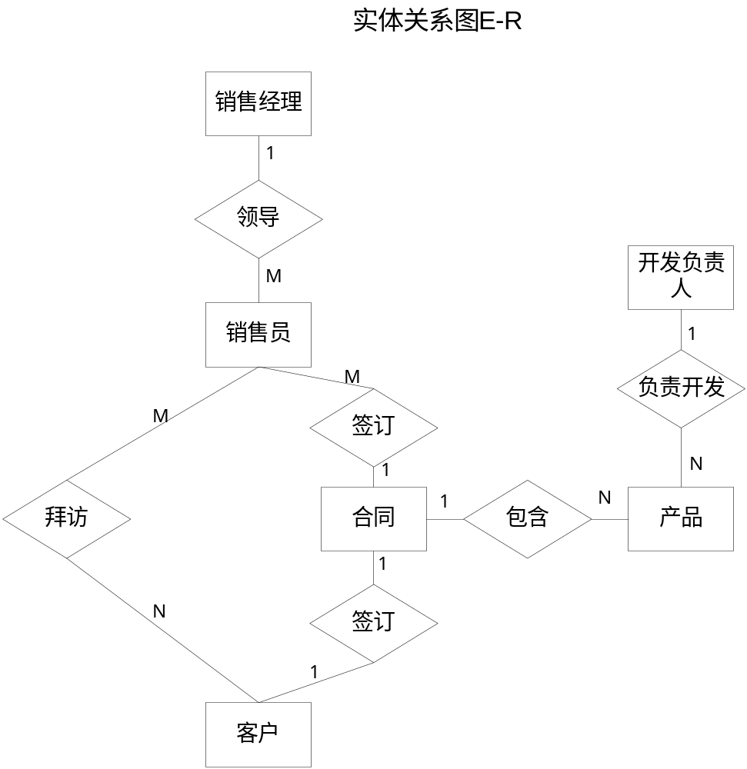
M

Slide 29
转换规则
每一个实体集用一个关系模式表示，其中实体集的属性被转换成关系的属性。如：产品（产品编号,产品简称,名称,参考报价,开发负责人,产品功能简介）
倘若实体集E2与实体集E1的联系为N:1，E2的关系模式应包含E1的主属性.
倘若实体集E2是它同实体集E1中的N:1联系中的一个可选成员，那么这个联系往往由包括E1和E2主属性以及该联系中的每个属性的各个关系模式表示。如合同 和 产品 之间，可以引入另外一个表示联系 包含的 合同明细关系。
合同明细（合同编号#、产品编号#、产品数量、产品售价）
N:M二元联系一般由另一个关系模式表示。这个关系模式由每个参加的实体集的主属性以及这个联系的任何属性一起组成。如：销售员和客户之间的多对多联系。
拜访（员工编号#、工作日期、 客户编号#）

Slide 30
1) 关系模式
公司员工（员工编号、姓名、性别、上级领导＃、进入公司日期、岗位、部门、）
客户（客户编号、客户名称、联系人、联系电话、联系地址、所属省份）
产品（产品编号、产品简称、名称、参考报价、开发负责人#、产品功能简介）
合同（合同编号、签单日期、客户编号#、合同总额、备注）
合同明细（合同编号＃、产品编号＃、产品数量、产品售价）
合同签单人员（合同编号＃、员工编号＃、权重）
拜访（员工编号#、工作日期、 客户编号#、工作内容、上级审核日期、上级审核内容）

